Slide 1
TEMA VI HIGIENE Y EPIDEMIOLOGÍA EN SITUACIONES EXCEPCIONALES
Y DE DESASTRES
Dr. C. Doris Yisell Rubio Olivares
FCM: Calixto García

Slide 2
2. Principales instalaciones higiénico-sanitarias.
2.1 Saneamiento ambiental. Concepto. Importancia del control de la calidad sanitaria del agua e inocuidad de los alimentos.
2.2 Instalaciones temporales para la disposición final de residuales líquidos y sólidos: aseo personal, alimentos, desechos sólidos y líquidos. Requisitos sanitarios para su construcción. Importancia sanitaria

Slide 3
El saneamiento es el control de todos aquellos factores en el ambiente físico del hombre, los cuales pueden ejercer un efecto nocivo sobre su desarrollo físico, su salud y su supervivencia
La disposición sanitaria de los desechos y las excretas es uno de los aspectos fundamentales del saneamiento en campaña, ya que contribuye de manera decisiva a impedir la contaminación del suelo, del agua y el aire.

Slide 4
SANEAMIENTO AMBIENTAL:
Consiste en al planificación y ejecución de un conjunto de medidas organizativas e higiénico-sanitarias dirigidas a la protección de la salud de las personas, e incluye la disposición final de la basura, los residuales sólidos y líquidos, así como las excretas.

Slide 5
DISPOSICION FINAL DE LA BASURA:
Recolección diaria en tanques tapados hasta la disposición final
Procedimientos:
Soterramiento
Incineración
Evacuación hacia vertederos autorizados

Slide 6
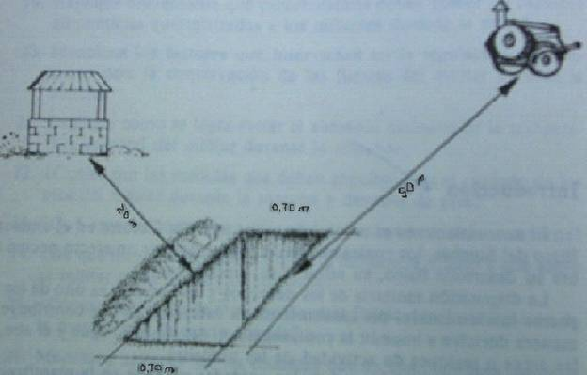
SOTERRAMIENTO
Durante el vivaqueo (estancia de 2-3 días)
Trinchera sanitaria (zanja de 0.7 m de profundidad, 0.3 m de ancho y con el largo suficiente para albergar la basura durante ese tiempo)
Debe ubicarse a sotavento

Slide 7
SOTERRAMIENTO
Se llenará hasta la mitad de la altura y se rellena con tierra (impedir el acceso de roedores y moscas)
Para las estancias de hasta una semana se realizará excavación de 1.2 m de profundidad, 1.2 m de ancho y 1.3 de largo (se deja la tierra en los bordes para ir cubriendo cada vertimiento de basuras)
Cuando queden 0.6 m sin cubrir se rellena con tierra

Slide 8
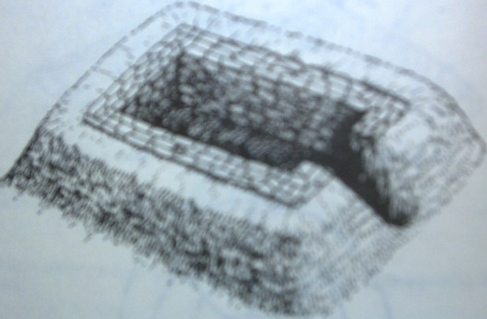
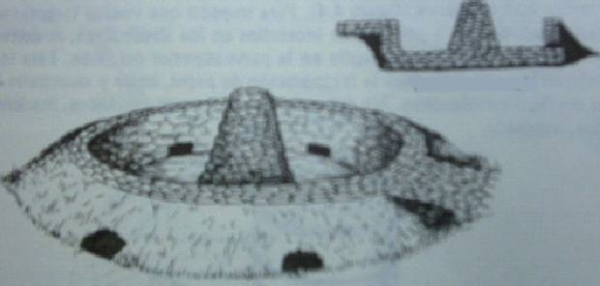
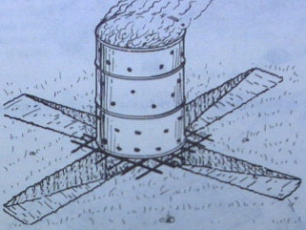
INCINERACIÓN:
En terreno propicio se puede usar en incinerador de zanjas cruzadas, o un incinerador de pila de piedras.
Ubicar a más de 450 m del campamento

Slide 9
DISPOSICION DE EXCRETAS
En campaña no es posible un sistema de vehiculización hídrica de las excretas, por lo que se recurre a la construcción de dispositivos sanitarios de uso temporal como:
El hoyo individual
La letrina a horcajadas
Distintos tipos de letrinas sanitarias
Urinarios de fosa de absorción y otros

Slide 10
DISPOSICION DE EXCRETAS
EL HOYO INDIVIDUAL
Se utiliza en los descansos de la marcha o cuando los militares cumplen misiones solos o en pequeños grupos
Lo cava la propia persona y se usa una sola vez, tapándola después con tierra

Slide 11
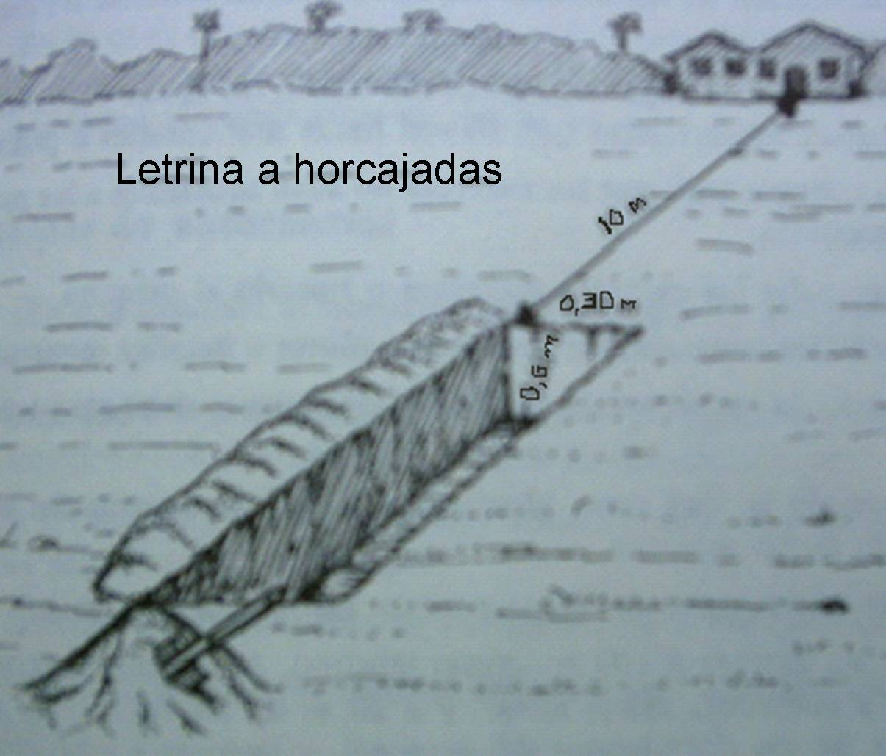
DISPOSICION DE EXCRETAS
LA LETRINA A HORCAJADAS
Es una zanja de 0.3 m de ancho y 0.6 m de profundidad. Su largo será el necesario para ser utilizada por el 5-10% del personal (0.6 m de espacio por persona). La tierra se coloca al lado de la zanja con palas para que de manera individual cada persona cubra sus heces
Al llegar a la mitad de la profundidad se rellena con tierra
Se usa en campamentos donde el personal va a estar menos de una semana. Se ubica a sotavento y a 10 metros de la vivienda

Slide 12
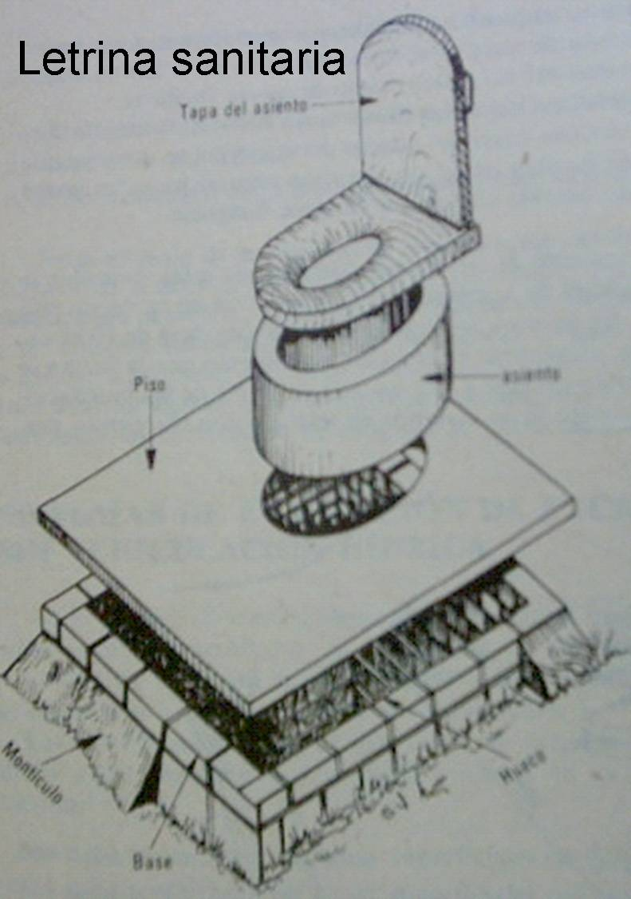
LAS LETRINAS SANITARIAS PUEDEN SER:
Letrinas sanitarias de fosa profunda permeable (para duración de más de una semana)
2. Letrinas sanitarias de fosa profunda impermeable (similar a la anterior pero impermeables)
3. Letrina elevada Se usa en terrenos duros o rocosos, o cuando el manto freático es muy superficial.

Slide 13
LAS LETRINAS SANITARIAS PUEDEN SER:
Letrinas sanitarias de fosa profunda permeable
Se cava fosa de 1m² y 2.5 m de profundidad sobre las cuales se colocan aditamentos de madera, metal o concreto (tiene la desventaja de que puede contaminar el manto freático)
2. Letrinas sanitarias de fosa profunda impermeable
Se usa en suelos donde el manto está muy superficial
3. Letrina elevada
Se excava a poca profundidad (0.5 m) colocando sobre ella un brocal de igual altura

Slide 14
PRECAUCIONES EN LA CONSTRUCCION DE LETRINAS
No contaminar la capa superior del suelo, las aguas superficiales o subterráneas
Deben cubrirse (protección sobre moscas y roedores)
No manipular las excretas
Mantener las instalaciones exentas de malos olores o detalles repugnantes
Poco costosas
El fondo de la fosa no debe quedar a menos de 1.5 m del manto freático
Impedir que el agua de lluvia penetre o la inunde
Quedar ubicadas a 100 m de la cocina-comedor como mínimo, aguas abajo, a 20 m de las fuentes de abasto de agua y a 10 m de los dormitorios
A sotavento
Se debe construir una letrina por cada 12-16 personas

Slide 15
URINARIOS DE FOSA DE ABSORCIÓN
Tener en cuenta:
Fosa de 1.2 m² por 1.2 m de profundidad
Contenido de la fosa: latas machacadas, piedras
Manera de construir la fosa: En cada esquina se coloca un tubo de 2.5 cm de diámetro, introduciéndolo hasta unos 20 cm en las piedras, en el otro extremo del tubo se coloca un embudo de zinc con paja o hierba en su interior (la cual debe cambiarse diariamente). La altura del embudo debe ser de 0.65 m del suelo

Slide 16
DISPOSICION DE DESPERDICIOS Y RESTOS DE ALIMENTOS
- Mantenerse en latones con tapas y en una caseta cerrada y oscura donde no tengan acceso las moscas y los roedores
- Se eliminarán diariamente hacia las granjas de cría de animales o hacia los vertederos municipales o se soterrarán
- Mantener todo tipo de animales fuera de las instalaciones

Slide 17
INSTALACIONES PARA EL FREGADO DE LOS UTENSILIOS DE COCINA Y COMEDOR Y LA ELIMINACION DE LAS AGUAS RESIDUALES EN CAMPAÑA
Los utensilios de cocina se deben fregar con agua hirviente jabonosa y secarse al aire
Para la eliminación de las aguas residuales se cava cerca de la cocina una fosa de 1.2 m³ llenándola con latas machacadas y piedras, colocándose un cubo sin fondo relleno de hierba seca para retener la grasa (debe cambiarse diariamente)

Slide 18
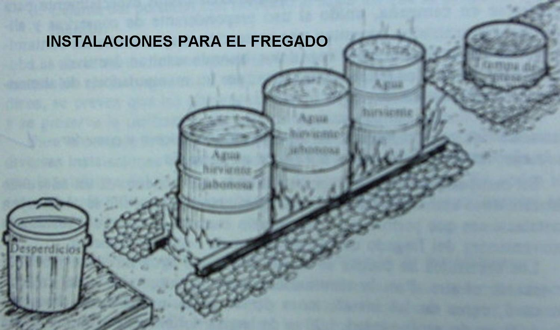
INSTALACIONES PARA EL FREGADO DE LOS UTENSILIOS DE COCINA Y COMEDOR Y LA ELIMINACION DE LAS AGUAS RESIDUALES EN CAMPAÑA
Para el fregado de los utensilios se construye una instalación con los siguientes requisitos:

Slide 19
1. Un depósito con su tapa colocado en un burro de madera o hierro para los residuos de alimentos
2. Una zanja de 0.6 m de ancho, 1.8 m de largo y 0.6 m de profundidad
3. Tres depósitos con agua hirviente a dos de los cuales se les agrega detergente o jabón colocados sobre dos vigas de hierro dispuestas sobre la zanja
4. Una fosa de 1.2 m³ donde se introduce un tanque sin fondo rellenado con piedras y latas machacadas
5 En el tercio superior del tanque se coloca hierba seca u otro material absorbente

Slide 20
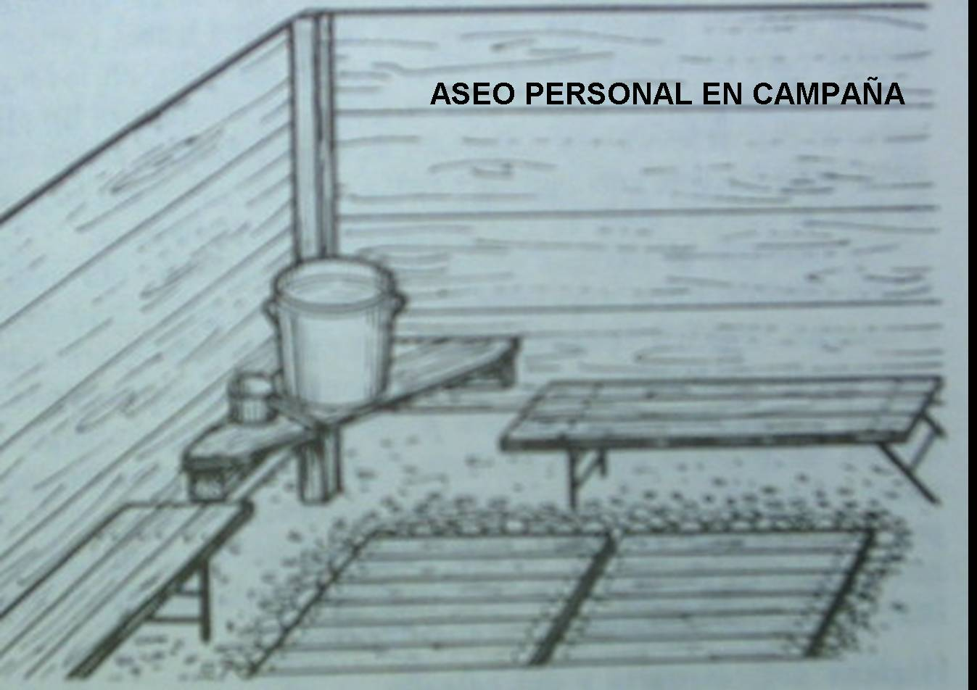
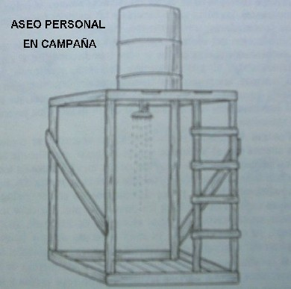
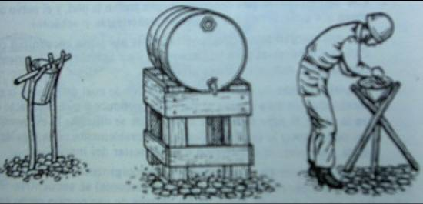
ASEO PERSONAL Y LAVADO DE LAS MANOS

Slide 21
Importancia del control de la calidad sanitaria del agua:
Inocuidad de los alimentos:

Slide 22
Instalaciones temporales para la disposición final de residuales líquidos y sólidos:
aseo personal,
alimentos,
desechos sólidos
desechos líquidos.
Requisitos sanitarios para su construcción: Importancia sanitaria

